Slide 1
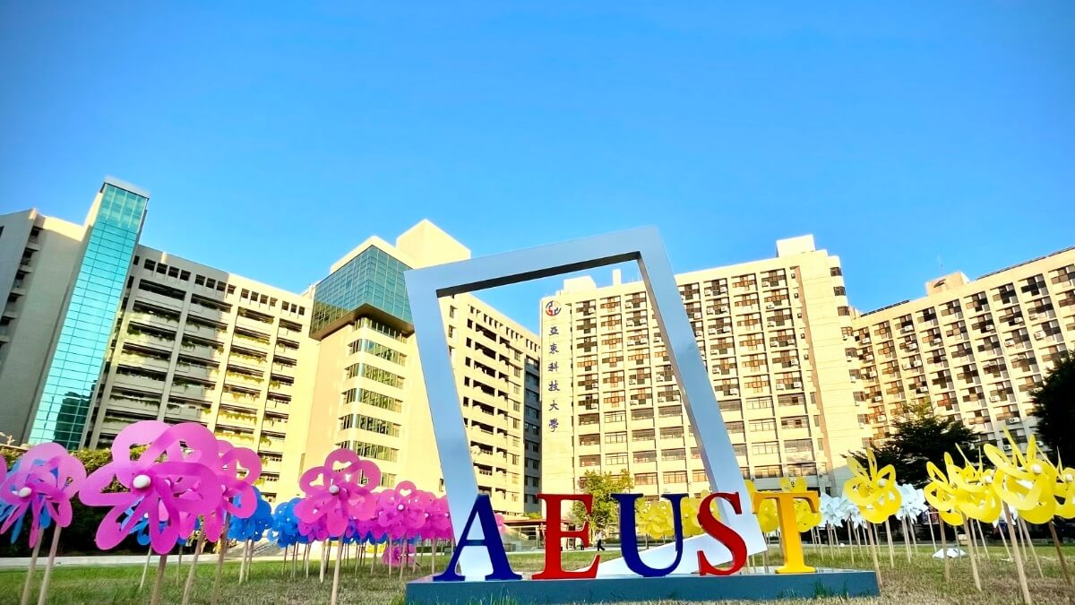
考生姓名
○ ○ ○
報考科系
通訊工程系
學習核心能力與通訊的關聯
在高中階段，我不僅專注於資訊與科技領域的專業學習，也在多元活動中累積了豐富的經驗，進一步培養了分析能力、溝通能力、執行力與思辨能力等核心素養。雖然我沒有比賽獲獎或專業證照加持，但我學會了如何從錯誤中成長、如何與他人合作，以及如何將反思轉化為具體的改進行動，這也是通訊工程師所需的特質。
多元表現綜整心得
活動、社團成長與省思
在參與資訊研究社的過程中，從一開始的程式撰寫與電路組裝不斷失敗，到最後終於完成一台能運作的機器人，我深刻體會到思辨與創造力的重要。每一次錯誤都迫使我重新檢視邏輯、尋找問題源頭並修正，而這份歷程不僅提升了我的問題解決能力，也讓我學會如何面對挫折、保持耐心與毅力。
多元表現專題、作品心得
在高中階段，我積極參與專題製作與各項課堂實作作品的設計與完成，這些經歷不僅讓我深化專業知識，更提升我的邏輯能力與實作能力，更重要的是學到觀察問題、反思修正、與實務需求接軌的能力。我也更了解溝通的重要性，在向老師報告與接受建議的過程中，學會更清楚地表達我的設計理念與修改理由，這讓我的表達能力與思辨能力都有明顯進步。

Slide 2
考生姓名
○ ○ ○
報考科系
通訊工程系
服務社會能力
透過參與活動、擔任班級______幹部及服務他人的過程，逐步建立了溝通協調、領導統御、問題解決與學習反思的能力，也學會了主動尋找方法、連結應用，成為能獨立思考、積極行動的學習者與實踐者，這些能力在未來亞東通訊工程系學習中將是我持續進步的重要基礎，也展現出我對以科技服務人群的責任感與積極態度。
多元表現綜整心得
自主學習的精神
我深刻體會到單靠課堂知識是不足夠的，唯有透過主動學習與不斷嘗試，才能做出更好的成果。從「不會」到「願意學」、「試著做」、「做到好」的歷程，正是我認為最能代表自己的一種學習態度。未來我希望進入通訊工程領域後，能保持這種「從問題出發」的學習模式，成為積極行動的學習與實踐者。
多元表現連結未來期待
我期望未來能在通訊工程領域深造，學習更多關於數位通訊系統、網路架構、人工智慧、大數據與物聯網技術等專業知識。我的動手實作經驗將有助於我將所學開發出具有實用價值的通訊解決方案，無論是在智慧家庭、通訊系統、或是資通訊科技領域，我都希望能發揮所長，連結人與人、人與系統的距離。

